Slide 1
Консольная программа Netstat
Презентацию подготовил студент 3ПСК-420:Добагов Д.З.

Slide 2
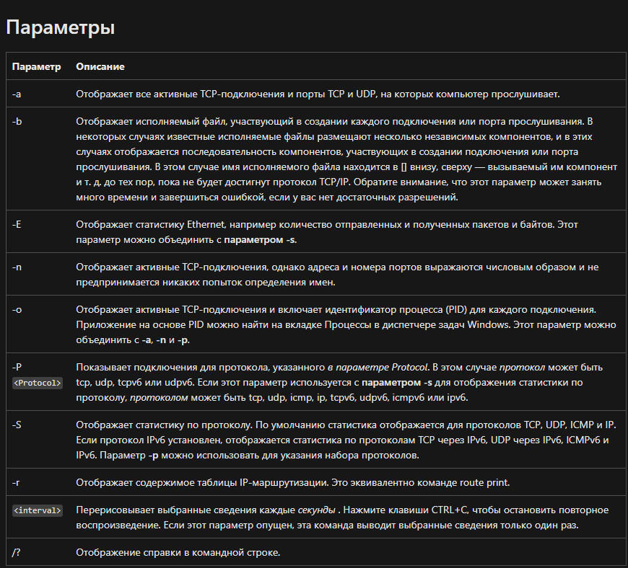
netstat
Отображает активные TCP-подключения, порты, на которых компьютер прослушивает данные, статистику Ethernet, таблицу IP-маршрутизации, статистику IPv4 (для протоколов IP, ICMP, TCP и UDP) и статистику IPv6 (для протоколов IPv6, ICMPv6, TCP через IPv6 и UDP по протоколу IPv6). Эта команда используется без параметров, чтобы отобразить активные TCP-подключения.

Slide 3
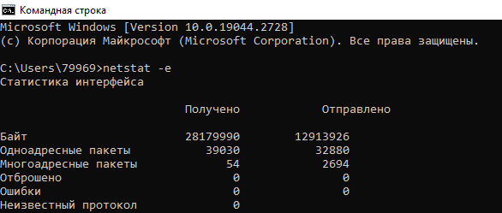
Netstat -e

Slide 4
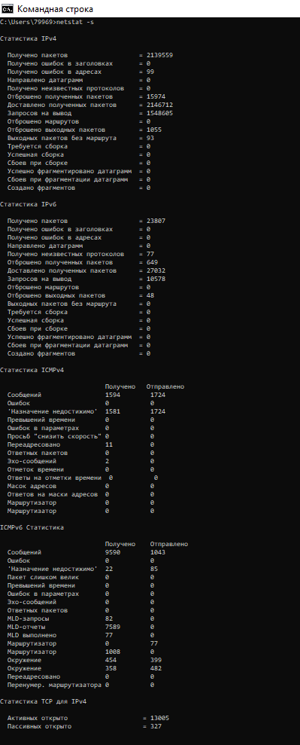
Netstat -s

Slide 5
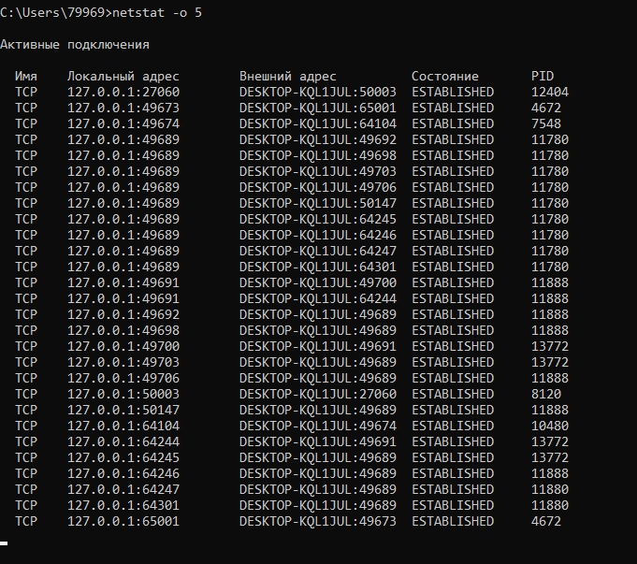
netstat -o 5
Чтобы отображать активные TCP-подключения и идентификаторы процессов каждые 5 секунд, введите:

Slide 6
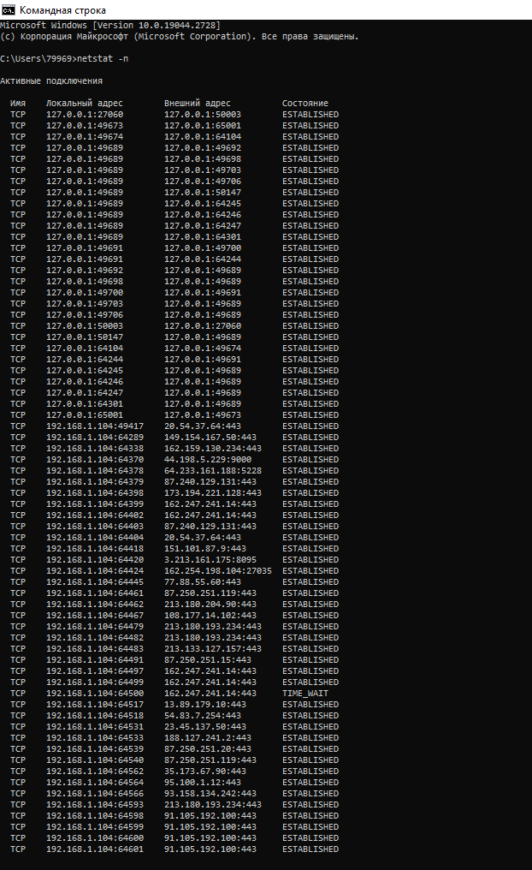
netstat -n
Чтобы отобразить активные TCP-подключения и идентификаторы процессов в числовой форме, введите:

Slide 7
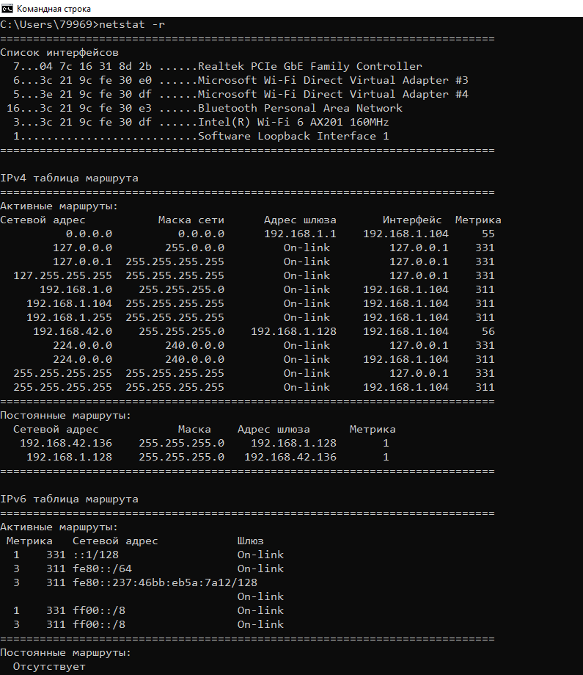
Netstat -r
Отображает содержимое таблицы IP-маршрутизации. Это эквивалентно команде route print.

